Slide 2


Slide 3


Slide 4
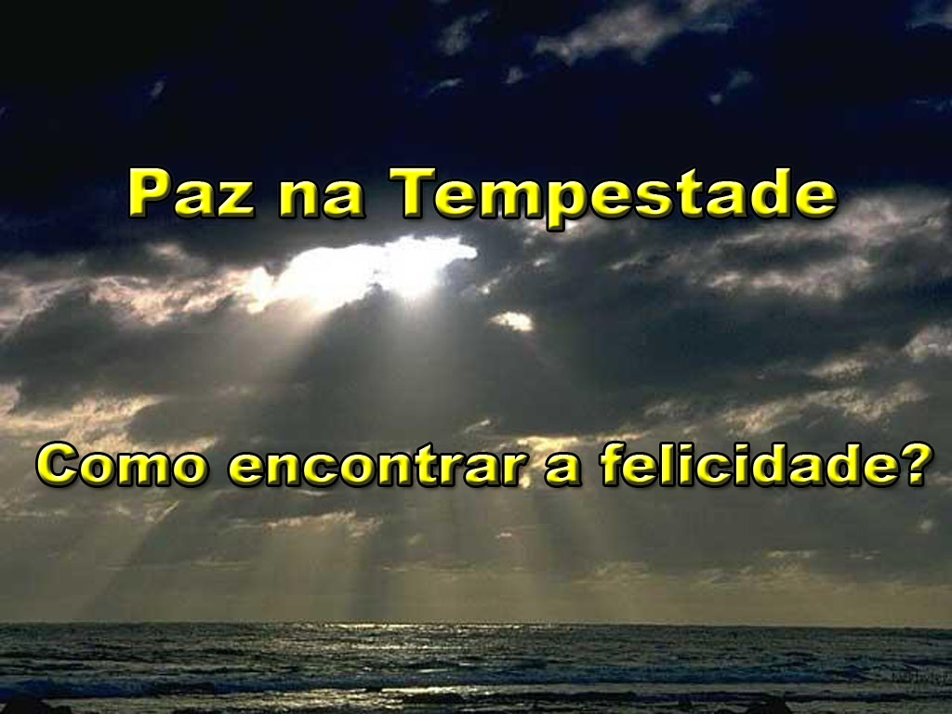

Slide 5
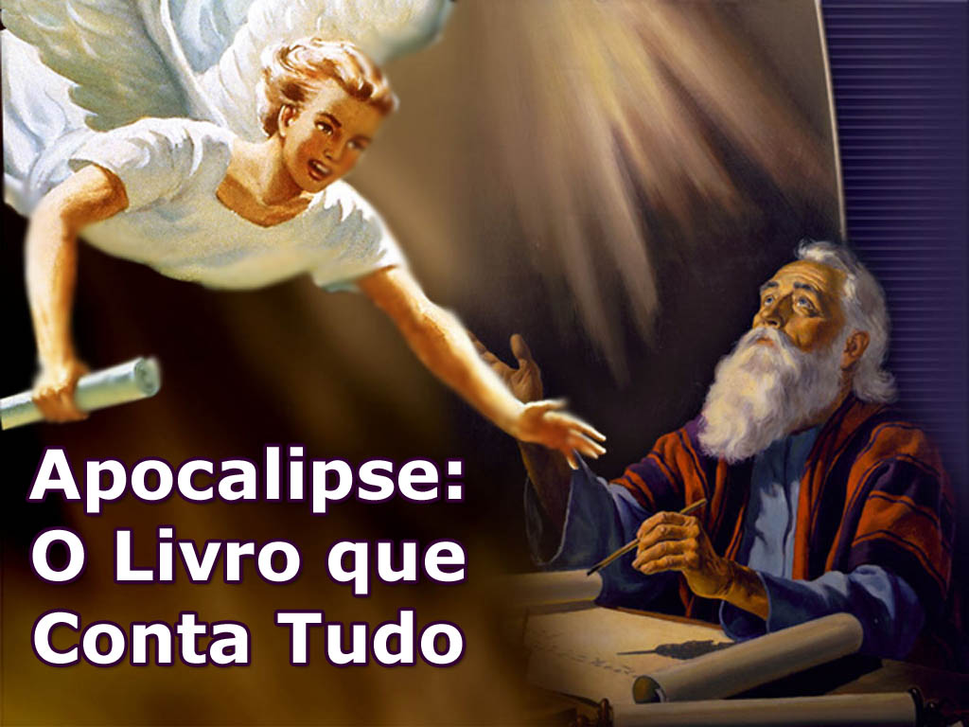
26/09-30/10

Slide 6
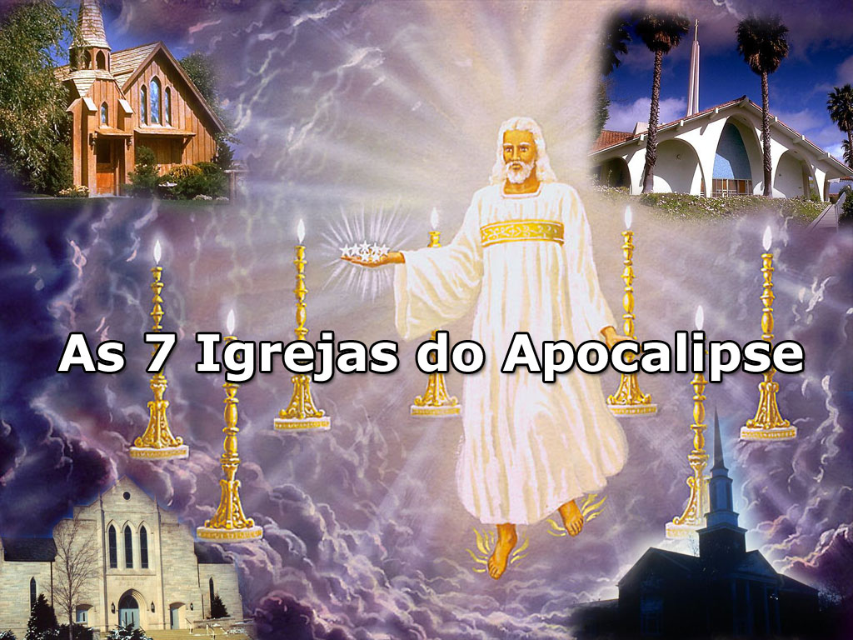
Parte 2

Slide 7
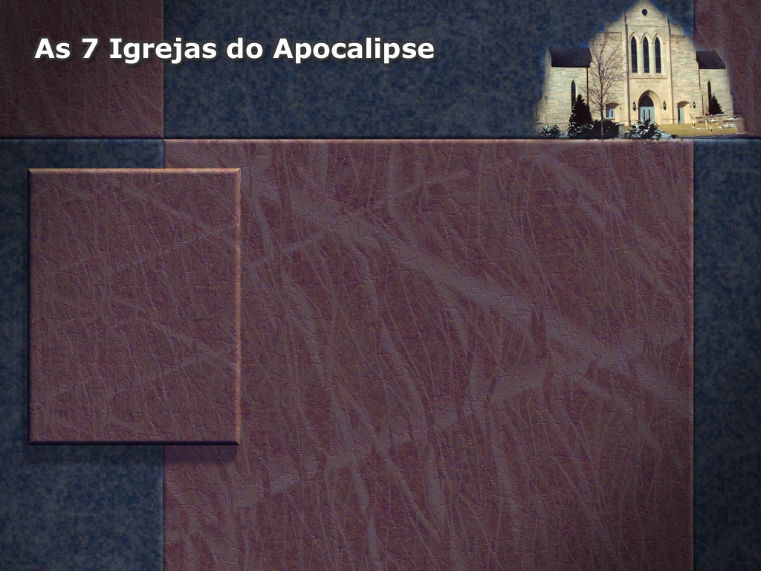
Tiatira
Éfeso
Sardes
Esmirna
Filadélfia
Pérgamo
Laodicéia

Slide 8
TIATIRA
Sacrifício

Slide 9
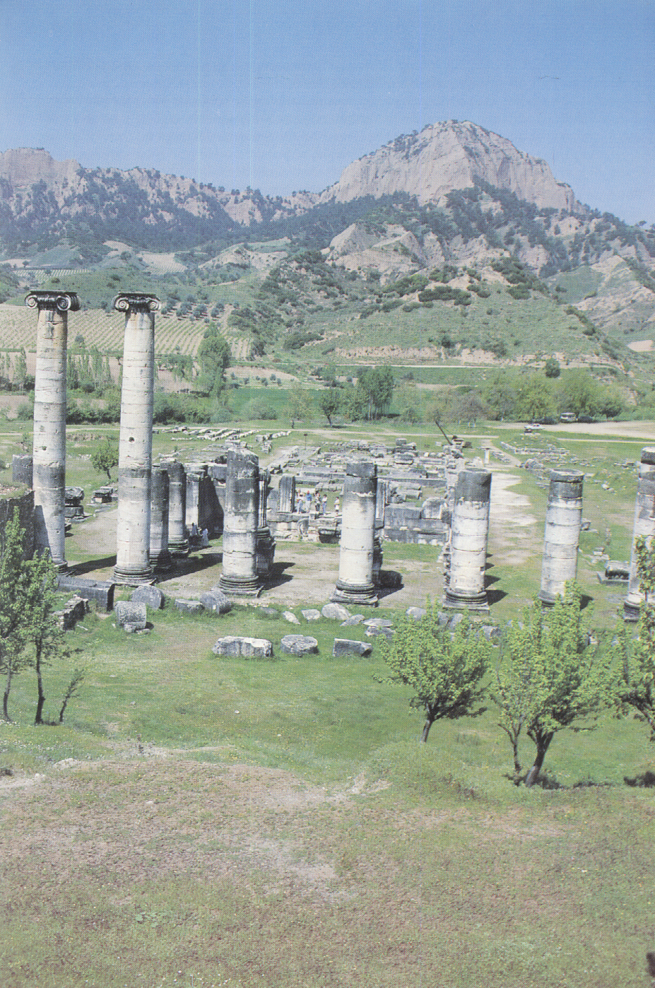
Tiatira = Sacrifício
A cidade em si dava a impressão de “fraca tornada forte”. Foi construída por Seleuco um dos generais de Alexandre, em 280a.C. Foi construída para ser uma cidade-sede de guarnição militar.

Slide 10
Tiatira = Sacrifício
Sua indústria principal era de instrumentos de bronze e cobre. Fabricava também tecidos, especialmente em vermelho e púrpura. Havia um grande templo em honra ao deus sol “Apolo”.

Slide 11
Tiatira = Sacrifício
Elogio: “Conheço as tuas obras, o teu amor, a tua fé, o teu serviço, a tua perseverança, e as tuas últimas obras mais numerosas do que as primeiras”. (Ap. 2:19)

Slide 12
Tiatira = Sacrifício
A igreja organizou orfanatos, hospital e missões. Essa era uma congregação realmente preocupada e dedicada a atender às necessidades das pessoas.

Slide 13
Tiatira = Sacrifício
Reprovação: “Tenho contra ti o tolerares que essa mulher Jezabel, que assim mesma se declara profetiza, não somente ensine, mas ainda seduza os meus servos a praticarem a prostituição e a comerem coisas sacrificadas aos ídolos. (Ap. 2:20)

Slide 14
Tiatira = Sacrifício
Jezabel foi uma princesa fenícia e sacerdotisa de Baal, um deus pagão da natureza. Ela promoveu a adoração do Sol e contribuiu para desviar Israel de seu relacionamento especial com Deus.

Slide 15
Tiatira = Sacrifício
Conselho: “Conservai o que tendes…” (Ap. 2:25)
As doutrinas

Slide 16
Tiatira = Sacrifício
Promessa: “Ao vencedor, que guardar até o fim as minhas obras, eu lhe darei autoridade sobre as nações, e com cetro de ferro as regerá… dar-lhe-ei ainda a estrela da manhã”. (Ap. 2:26-27)

Slide 17
Tiatira representa o quarto período do cristianismo na terra, quando a Igreja Católica sob a liderança do papa passou a perseguir de morte o verdadeiro povo de Deus.
TIATIRA
538-1517

Slide 18
SARDES
Cântico de Alegria

Slide 19
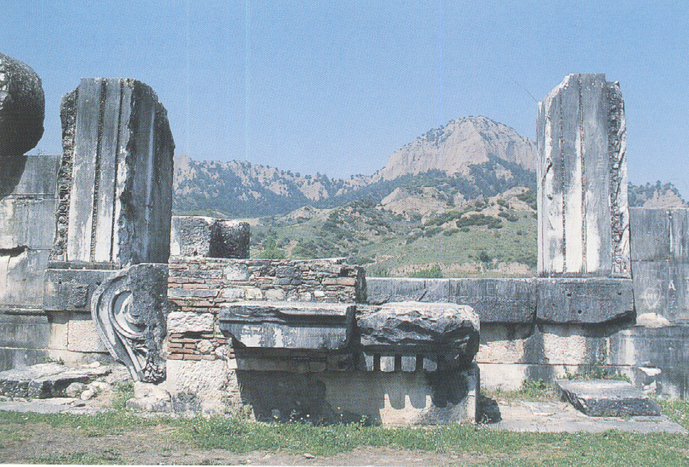
Sardes = Cântico de Alegria
A cidade de Sardes foi construída sobre uma rocha (1150 a.C), ficava numa elevação de cerca de 500 metros. Era a capital do império da Lídia, um dos mais ricos do mundo antigo. A moeda cunhada surgiu em Sardes.

Slide 20
Sardes = Cântico de Alegria
Elogio: Muito pouco havia para ser elogiado. “Tens em sardes, umas poucas pessoas que não contaminaram as suas vestiduras…”o restante vivia de aparência, do passado. Era um vivo morto.

Slide 21
Sardes = Cântico de Alegria
Sardes = Cântico de Alegria
Conselho: “Sê vigilante e consolida o resto que estava para morrer…Lembra-te, do que tens recebido e ouvido, guarda-o e arrepende-te…” (Ap. 3:1)

Slide 22
Sardes = Cântico de Alegria
Promessa: “O vencedor será assim vestido de vestiduras brancas, e de modo nenhum apagarei o seu nome do livro da vida, pelo contrário, confessarei o seu nome diante de meu Pai e diante dos seus anjos”. (Ap. 3:5)

Slide 23
Sardes = Cântico de Alegria
Sardes representa o quinto período do cristianismo na terra quando ocorreu a reforma protestante sob Martinho Lutero e outros. Mas passando o fervor da reforma, os cristão se esfriaram e passaram a viver do passado.
SARDES
1517-1755

Slide 24
FILADÉLFIA
Amor Fraternal

Slide 25
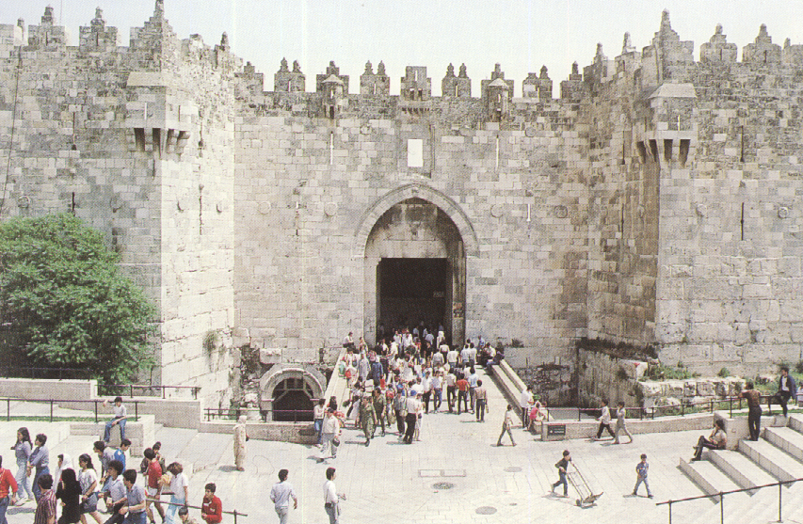
Filadélfia = Amor Fraterno
A cidade foi fundada em 138 a.C. por Átalo II, rei de Pérgamo também conhecido por Filadélfo. A sua localização geográfica era a porta de entrada para o Oriente. Estava sujeita a freqüêntes terremotos. Era uma cidade magnificente.

Slide 26
Filadélfia = Amor Fraterno
Essa igreja deve ter sido notável, pois recebeu só elogios da parte de Cristo e nenhuma repreensão.

Slide 27
Filadélfia = Amor Fraterno
Promessa: “Ao vencedor fá-lo-ei coluna no santuário do meu Deus, e daí jamais sairá…” (Ap. 3:12)

Slide 28
Filadélfia = Amor Fraterno
Filadélfia representa um período de tempo ocorrente no século XIX, quando grandes movimentos evangélicos e pró-advento revitalizaram a igreja.

Slide 29
O reavivamento impeliu a igreja como nunca dantes. Ela foi capaz de apresentar Jesus a 10.000.000 de pessoas – a oportunidade era "uma porta aberta que ninguém pode fechar".

Slide 30
Filadélfia representa o sexto período do cristianismo na terra quando a obra missionária começou a se expandir pelo mundo. Nesse período surge a Igreja Adventista do Sétimo Dia.
FILADÉLFIA
1755-1844

Slide 31
LAODICÉIA
1844-VOLTA DE JESUS
Apocalipse 3:14-22

Slide 32
Você não percebe que Jesus Cristo está te chamando para ser um verdadeiro cristão?

Slide 33
Não compreende que Jesus Cristo está te chamando agora?

Slide 34
Você não sente um forte desejo de entregar a vida a Jesus Cristo agora?

Slide 35
LAODICÉIA
Julgamento do Povo

Slide 36
As 7 igrejas da Ásia representam 7 períodos, da Igreja de Deus em toda a sua história

Slide 37
ÉFESO
Período Apostólico (31-100)

Slide 38
ESMIRNA
Período dos Mártires (100-313)

Slide 39
PÉRGAMO
Período da Oficialização da Igreja (313-538)

Slide 40
TIATIRA
Período do Domínio Clerical (538-1517)

Slide 41
SARDES
Período da Reforma (1517-1755)

Slide 42
FILADÉLFIA
Expansão Missionária (1755-1844)

Slide 43
LAODICÉIA
Período Final da Igreja (1844-Fim)

Slide 44
Éfeso
Esmírna
Pérgamo
31-100
100-313
313-538
Branco
Vermelho
Preto
Pureza
Cristã
Perseguição
Morte
Autoridade
Papal

Slide 45
Tiatira
Sardes
Filadélfia
538-1517
1517-1755
1755-1844
Inquisição
Reforma
Reavivamento
Martinho Lutero
Igreja Adventista do Sétimo Dia
Domínio Católico

Slide 46
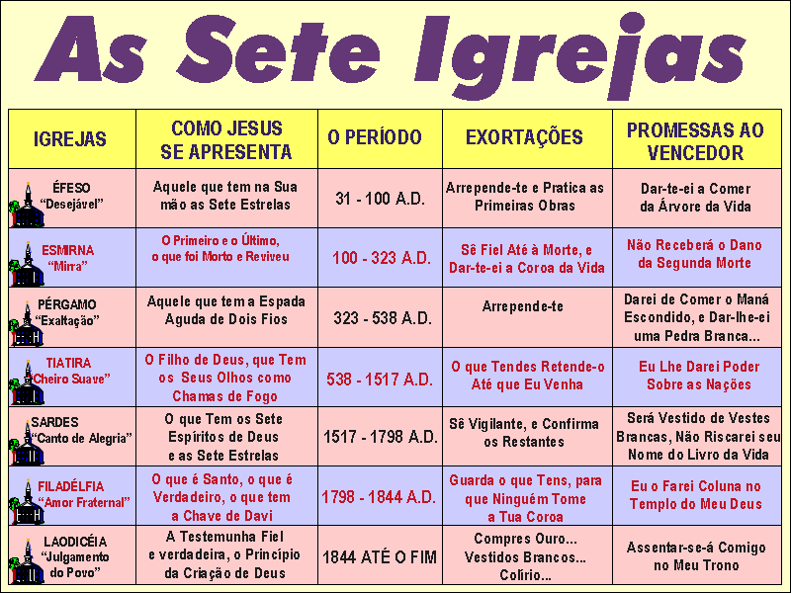

Slide 47
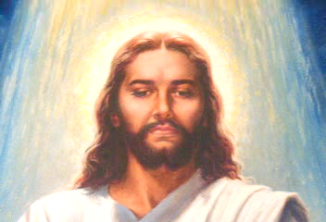
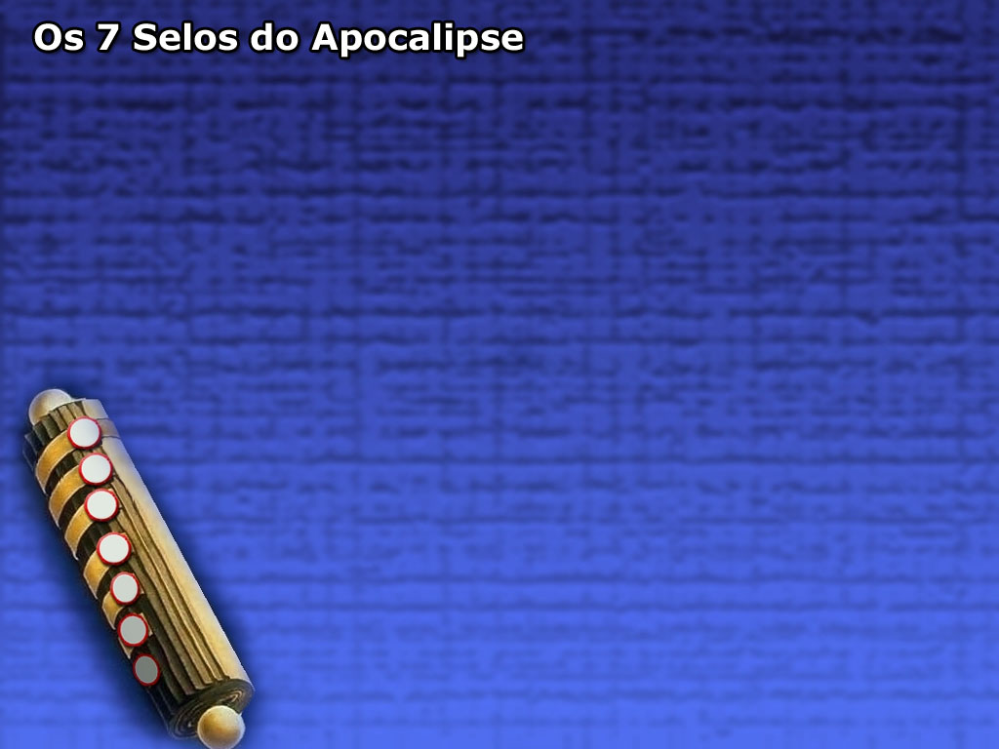

Slide 48
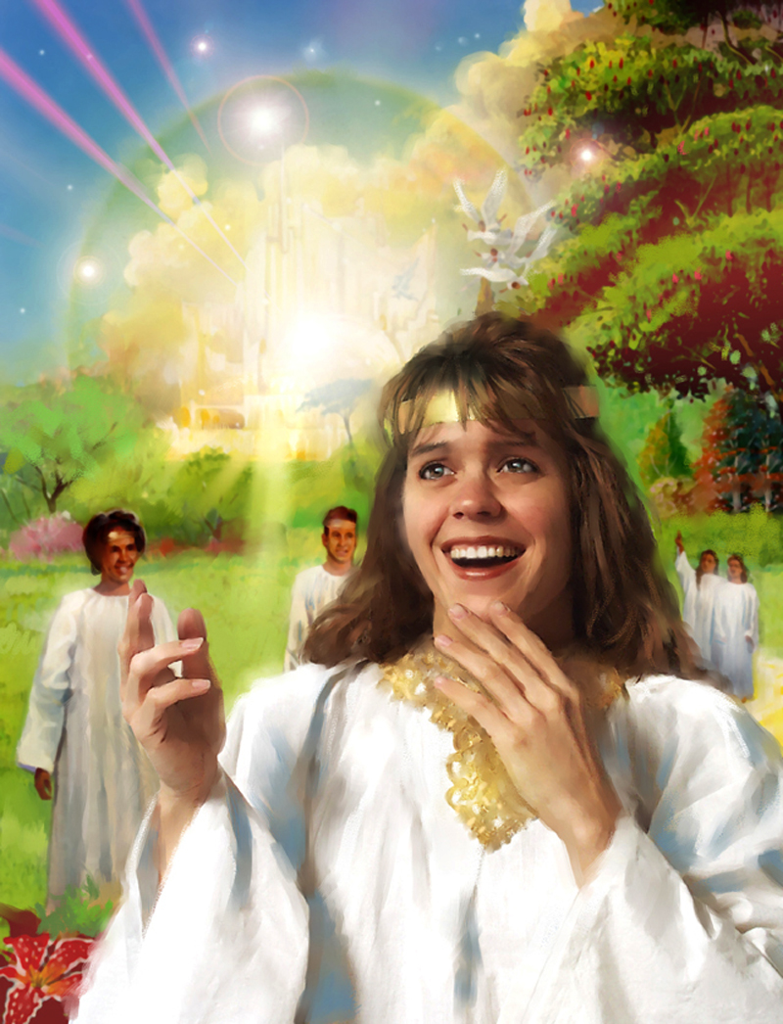
Próximo Estudo
NÃO PERCA!

Slide 49
